Slide 1
Государственное автономное учреждение города Москвы
Институт переподготовки и повышения квалификации руководящих кадров и специалистов системы социальной защиты населения города Москвы

Slide 2
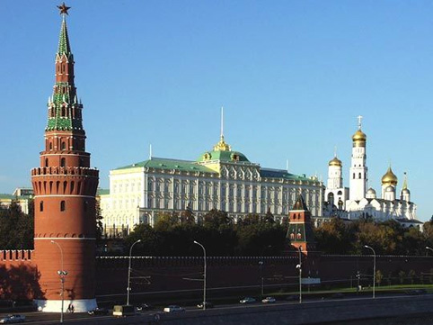
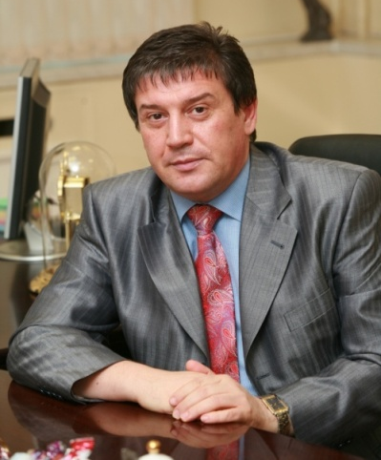
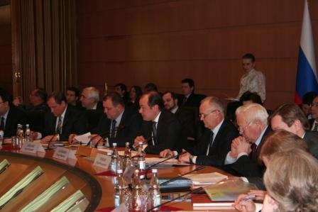
Институт переподготовки и повышения квалификации руководящих кадров и специалистов системы социальной защиты населения города Москвы
создан в соответствии с распоряжением Правительства Москвы от 16 июля 2008 года №1602-РП

Slide 3
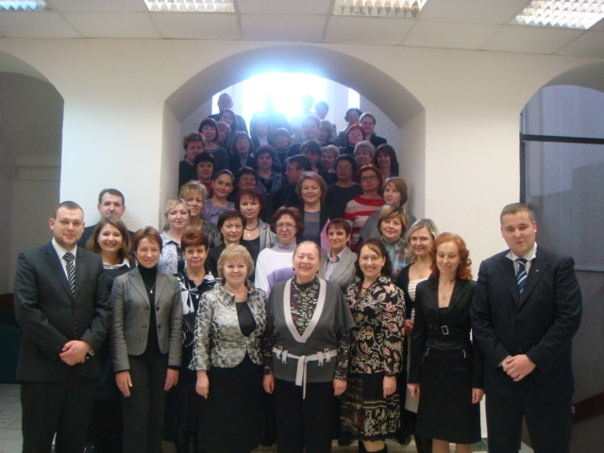
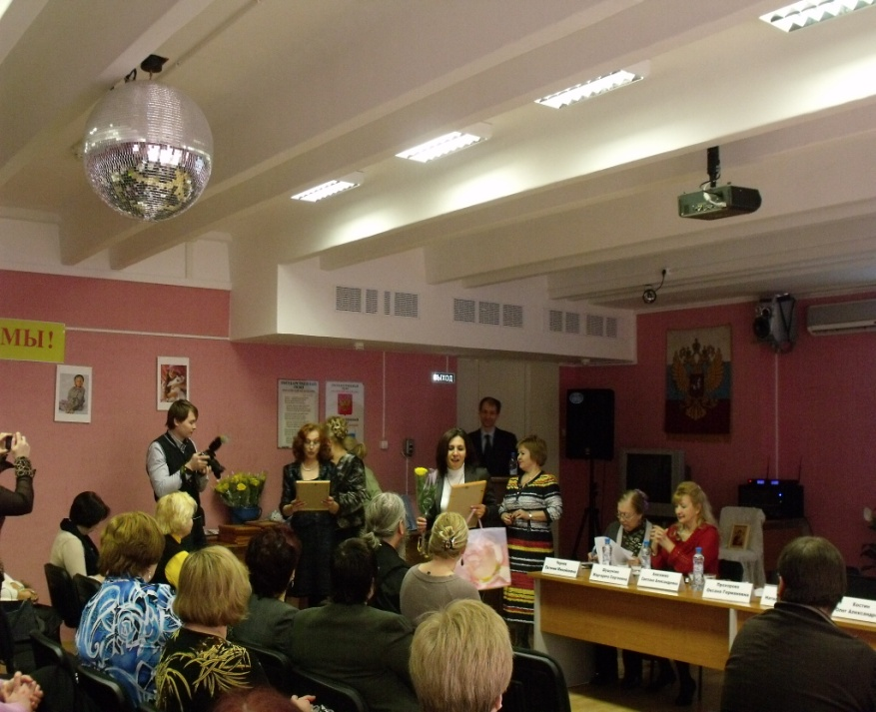
В январе 2012 года изменен правовой статус Института приведен в автономное на основании ФЗ -83, распоряжения Правительства Москвы от 17.01.2012 № 9-РП «Об изменении типа Государственного бюджетного учреждения города Москвы «Институт переподготовки и повышения квалификации руководящих кадров и специалистов системы социальной защиты населения города Москвы».

Slide 4
Основные направления деятельности Института:
Профессиональная переподготовка и повышение квалификации кадров руководителей и специалистов системы социальной защиты населения города Москвы.
Изучение, обобщение и распространение передового опыта социальной защиты и социального обслуживания населения
Проведение научных исследований, научно-методологических семинаров, конференций, симпозиумов по актуальным проблемам социальной защиты населения.
Разработка и выпуск учебных, методических, аналитических и справочных материалов.
Экспертиза проектов нормативно-правовых документов, предложений, концепций в сфере организации социальной защиты населения.
Анализ зарубежного опыта социального обслуживания, подготовка предложений по его адаптации и распространению в системе социальной защиты населения города Москвы.

Slide 5
Наблюдательный совет
Общее собрание работников
Директор
Ученый совет
Заместитель директора по научно-аналитической работе
Заместитель директора по учебно-методической работе
Заместитель директора по административно-хозяйственной деятельности
Заместитель директора по финансово-экономической деятельности
Научно-экспериментальная лаборатория инновационных проектов
Отдел аттестации
Учебно-методический отдел
Инженерно-технический комплекс
Бухгалтерия
Факультет кадрового резерва
Центр мониторинговых исследований
Кафедра теории и технологии социальной работы
Редакционно-издательский комплекс
Правовой отдел
Отдел кадров
Кафедра социальной политики и социального управления
Библиотека
Кафедра психологии и педагогики
Кафедра экономики в социальной сфере

Slide 6
Структура Института:
Факультет кадрового резерва
Кафедра теории и технологии социальной работы
Кафедра экономики в социальной сфере
Кафедра социальной политики и социального управления
Кафедра психологии и педагогики
Учебно-методический отдел
Центр мониторинговых исследований
Отдел аттестации кадров системы социальной защиты населения
Научно-экспериментальная лаборатория инновационных проектов
Библиотека
Редакционно-издательский комплекс
Правовой отдел
Отдел кадров
Инженерно-технический комплекс
Бухгалтерия

Slide 7
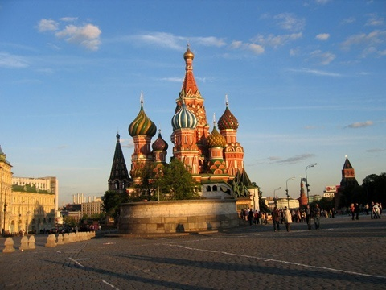
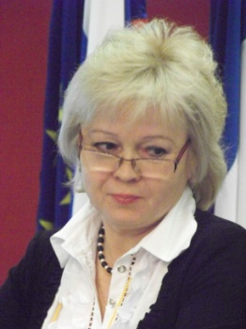
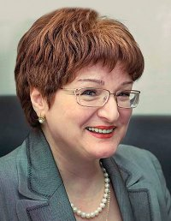
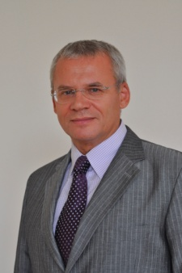
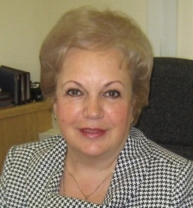
Руководство Института
Директор ИПК ДСЗН г.Москвы, д.и.н., профессор – Холостова Е.И., один из инициаторов введения профессиональной социальной работы в России. С 1991 года занимается организацией подготовки специалистов по социальной работе в системе высшего профессионального образования. Автор более 250 учебников, учебных, методических и справочных пособий, научных статей, изданных общим тиражом 150 тыс. экземпляров. Главный редактор «Отечественного журнала социальной работы».
Заместитель директора по учебно-методической работе, д.п.н., профессор Прохорова О.Г. автор монографий по социально-педагогическим проблемам основных воспитательных систем, ведет занятия по социальному партнерству и социальному управлению.
Заместитель директора по научно-аналитической работе, д.с.н. , профессор Мкртумова И.В. ведет занятия по учебным дисциплинам «Социальная реабилитология» и «Социальная работа с инвалидами, лицами с ограничениями жизнедеятельности».
Заместитель директора по инновациям и работе с регионами Каминский П.Л., к.юрид.н, профессор, автор учебников по социальному страхованию и социальному обслуживанию, ведет занятия по нормативно-правовому обеспечению деятельности органов социальной защиты населения.
Ученый секретарь Института, д.э.н., профессор Маяцкая И.Н. ведет занятия по финансово-экономическому обеспечению деятельности учреждений социального обслуживания.

Slide 8
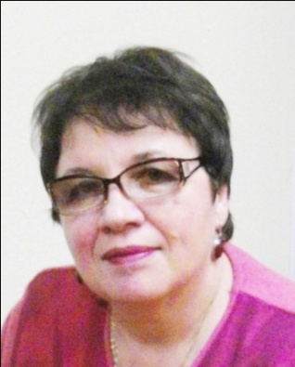
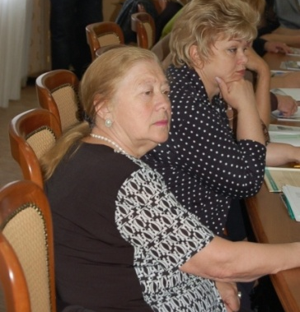
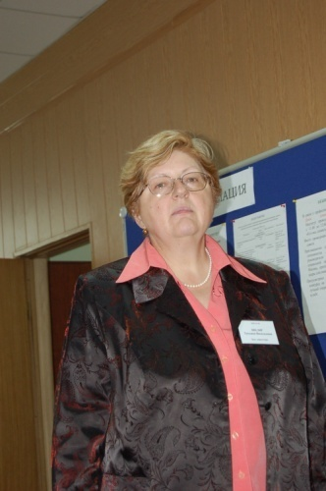
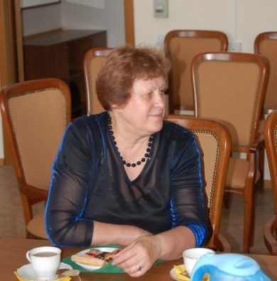
Кадры Института
В структурных подразделениях
Института работает около 80 человек,
в том числе 30 преподавателей,
из числа которых 12 докторов наук,
профессоров, 21 – кандидат наук,
доцентов, старших преподавателей.
Более 80 % преподавателей имеют
практику работы в системе
социальной защиты населения.
К учебному процессу привлекаются ведущие специалисты, руководители предприятий, объединений, организаций и учреждений отрасли

Slide 9
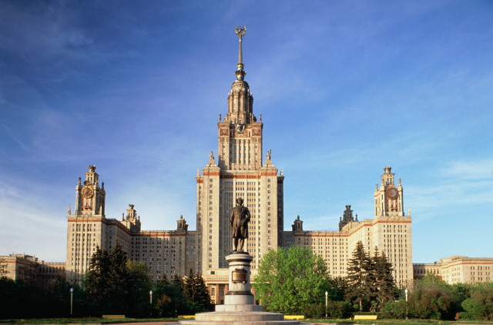
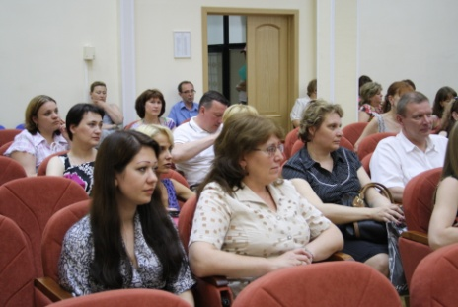
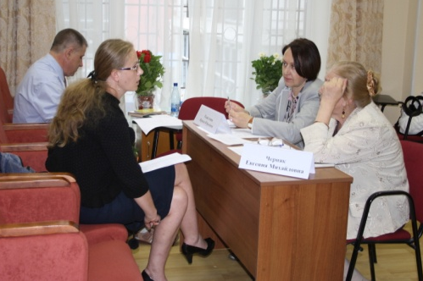
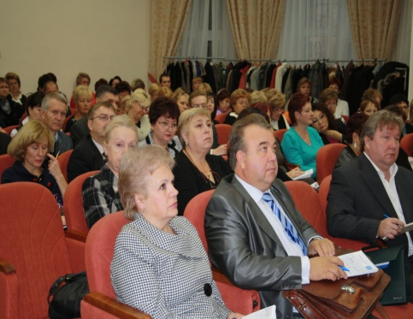
Профессиональная переподготовка и повышение квалификации руководителей и специалистов системы
Ведутся занятия по 42 направлениям в форме лекций, теоретических и методических семинаров, практических и лабораторных занятий, деловых игр, тренингов, мастер-классов, тематических дискуссий, круглых столов, стажировок (в том числе зарубежных), экскурсий, коллоквиумов и т.д.
В институте повышают квалификацию:
Руководители и специалисты учреждений социального обслуживания всех типов
Специалисты районных управлений социальной защиты населения
Руководители органов и учреждений социальной защиты населения субъектов Российской Федерации

Slide 10
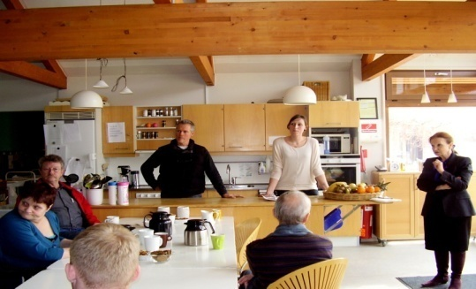
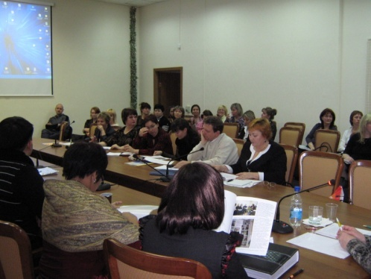
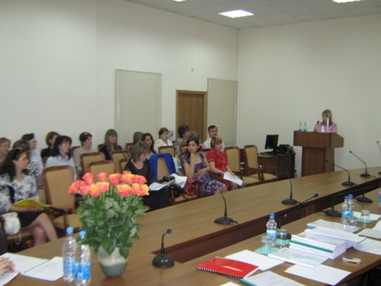
Образовательные программы «Института переподготовки и повышения квалификации руководящих кадров и специалистов системы социальной защиты населения города Москвы»
Курсы переподготовки
13 программ
Курсы
повышения квалификации
66 программ
Аспирантура
3 направления
В 2011-2012 учебном году Институтом оказаны профессиональные образовательные услуги 3 600 слушателям.

Slide 11
Особое внимание в учебном процессе уделяется основным направлениям совершенствования системы социальной защиты населения в период модернизации;
изменению правового статуса учреждений в соответствии с Федеральным Законом № 83;
практике формирования государственного задания,
внедрению платных услуг в систему социального обслуживания Москвы,
планированию финансово-хозяйственной деятельности учреждения социального обслуживания;
прогнозированию развития учреждения;
социальному партнерству.
.

Slide 12
ОБРАЗОВАТЕЛЬНЫЕ ТЕХНОЛОГИИ
внедрение активных методов обучения:
деловые игры,
методы погружения в реальные ситуации,
критического анализа,
контент-анализа,
технология КТД,
творческие мастерские,
круглые столы, семинары и т.д.
дискуссионные методы:
групповая дискуссия,
«интеллектуальная разминка»,
«мозговая атака»,
тренинговые упражнения,
мультимедиа – презентации и т.д.

Slide 13
Платные образовательные услуги
Услуги от приносящей доход деятельности были оказаны 730 слушателям ( > 8 000 000 руб.):
По программам профессиональной переподготовки - 86 человек
На курсах повышения квалификации - 285 человек
Тренинги, семинары-практикумы - 359 человек

Slide 14
Новые направления образовательной деятельности
В рамках профессиональной переподготовки специалистов социальной сферы разработаны учебные программы:
Психологическая работа в ДДИ
Профилактика синдрома эмоционального выгорания
Профессиональные конфликты и техники их разрешения
Аутогенный менеджмент
Психология управления
социально-педагогическая помощь детям, пострадавшим от насилия
Администрирование в социальной работе
Мозартика для детей с нарушениями развития

Slide 15
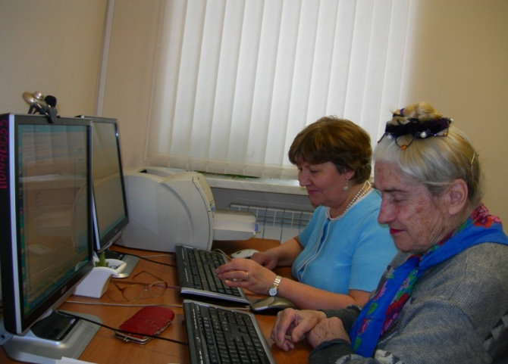
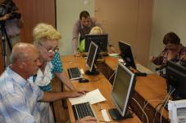
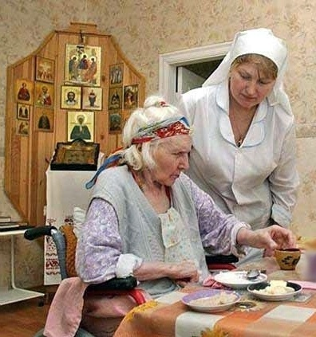
Научно-исследовательская деятельность
прикладные научные исследования по актуальным темам социальной работы
создание и организация деятельности своих учебно-научных подразделений, обеспечивая высокое качество исследований и содействие внедрению их результатов в практику
внедрение результатов научных исследований в практику является важнейшим элементом всей системы мер, направленных на изменение ситуации в социальной сфере
организация, проведение, участие в международных, региональных научно-практических конференциях, симпозиумах, семинарах и выставках с целью распространения результатов исследований и разработок Института
публикация результатов научных исследований

Slide 16
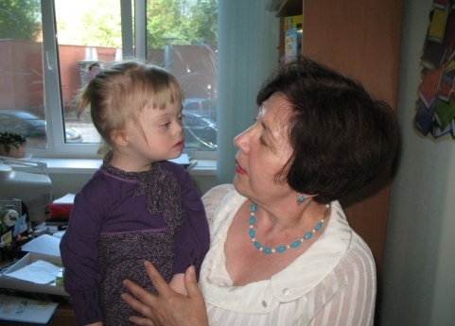
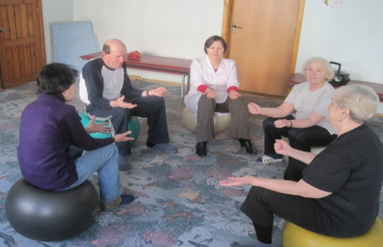
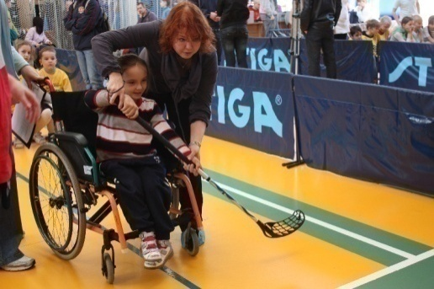
Центр мониторинговых исследований
Руководитель Центра
Щегорцов А. А., д.соц.н., профессор
Основная цель Центра – мониторинговые исследования качества жизни жителей столицы и оценка обеспеченности населения услугами учреждений социального обслуживания.
Два раза в год Центр проводит комплексное изучение мнения 5 тысяч жителей Москвы о качестве их жизни.
Центр сотрудничает с Институтом социологии РАН, Всероссийским центром уровня жизни, Всероссийским центром изучения общественного мнения, органами государственной власти города Москвы и субъектов Российской Федерации, российскими и международными общественными организациями.

Slide 17
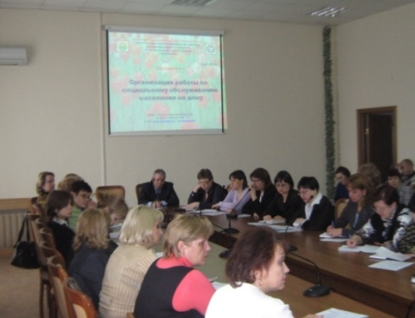
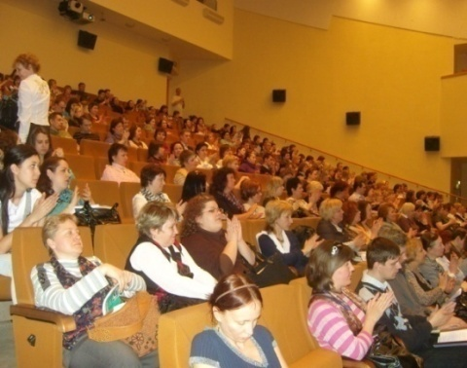
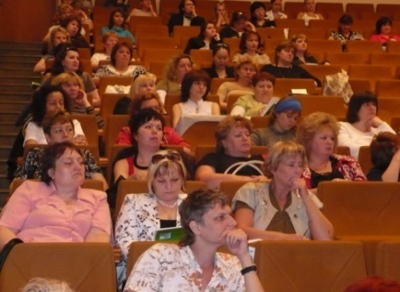
Основные мероприятия 2012 года
В рамках Всемирного дня социальной работы:
Научно-практическая конференция «Роль социальных работников в модернизации системы социальной защиты населения» (, 20.03.12 , 54 участника).
Декада (19.03-23.03.12) - проведено более 10 различных тематических мероприятий: круглые столы, обучающие семинары, мастер-классы, практические площадки, вебинар, интерактивная мастерская, тренинг-тур, открытые занятия, психологические тренинги, в которых приняли участие более 500 человек.

Slide 18
Основные мероприятия 2012 года
Круглый стол «Инновационные социальные практики работы с инвалидами: отечественный и зарубежный опыт». Проведён в рамках IV Международной конференции «Равные права – равные возможности», 11.05.12. (70 участников).
25-26 мая состоялся проект, посвящённый Дню социального работника, объединяющий две столицы – «Социальный экспресс: Москва-Санкт-Петербург». Участники социального экспресса – более 120 человек – представители Департамента социальной защиты населения, руководители и сотрудники органов управления, социальных учреждений столицы.

Slide 19
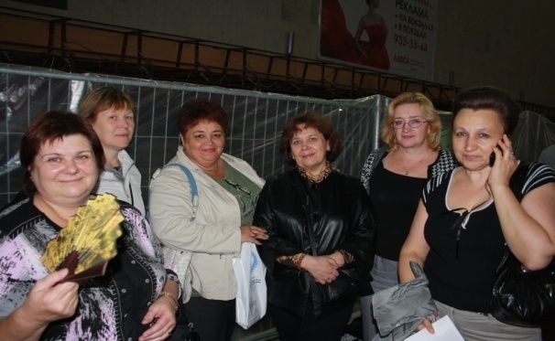
Семинар для директоров и заместителей директоров по медицинской части стационарных учреждений ДСЗН г. Москвы «Внедрение современных методов и технологий социального обслуживания населения в стационарных учреждениях Департамента социальной защиты населения города Москвы» 15.06.2012 (73 участника).
Круглый стол «Обеспечение безопасности социальных работников при оказании социальных услуг на дому» 19.06.2012 (55 участников).

Slide 20
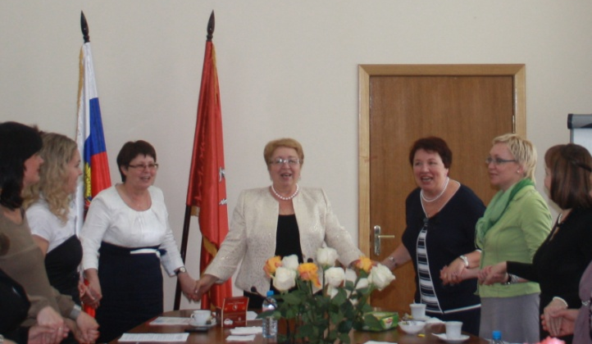
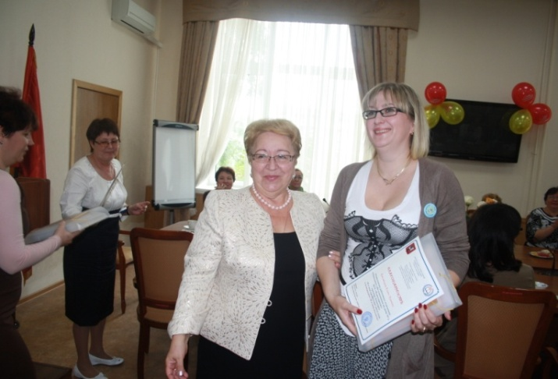
Творческие конкурсы 2012 года
Конкурс сценариев общегородского празднования Дня социального работника (25 работ)
Конкурс творческих работ руководителей и специалистов учреждений социального обслуживания населения города Москвы «Я и моя профессия» (73 работы)

Slide 21
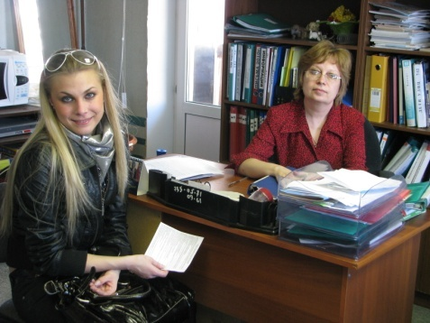
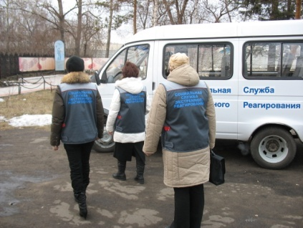
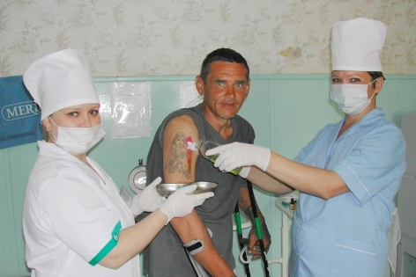
ОПЫТНО-ЭКСПЕРИМЕНТАЛЬНАЯ РАБОТА
Организована с целью совершенствования инновационной деятельности в системе социальной защиты населения города Москвы, реализации программ научно-исследовательской и опытно-экспериментальной деятельности учреждений и Института.
Приказами Руководителя ДСЗН г. Москвы открыты опытно-экспериментальные площадки на базе 8 социальных учреждений по 11 актуальным направлениям социального обслуживания.

Slide 22
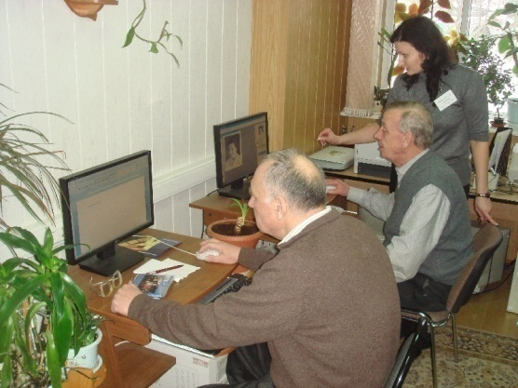
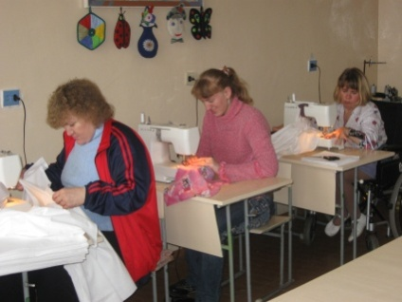
«Энциклопедия социальных практик»
- первое справочное издание подобного рода в России.
- включены традиционные и инновационные социальные практики, собранные практически со всех регионов России;
- отдельный раздел издания посвящен социальным практикам Москвы.
- включает глоссарий социальных терминов, созданный специально для этого издания преподавателями ИПК.

Slide 23
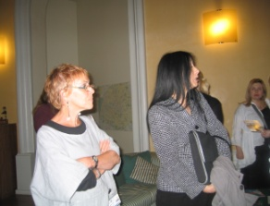
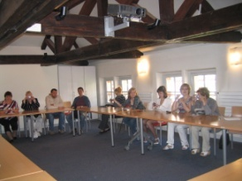
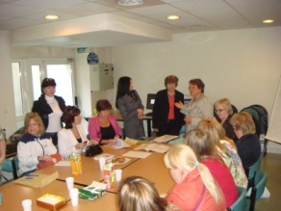
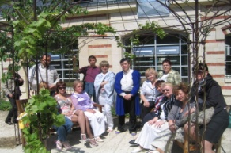
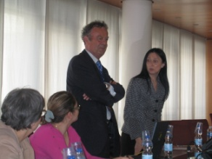
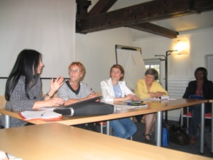
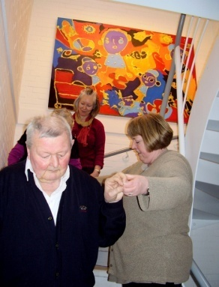
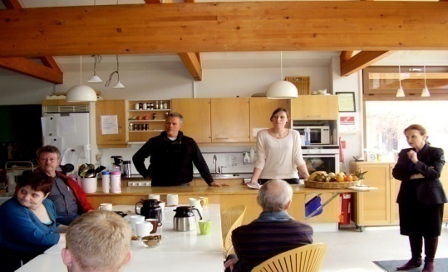
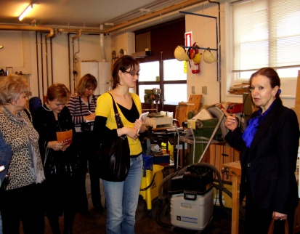
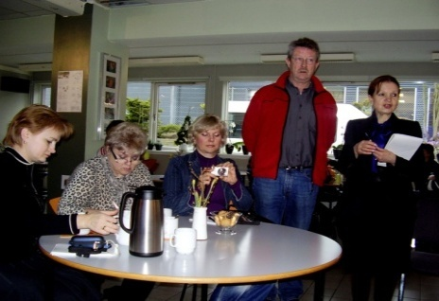
Организация зарубежных обучающих стажировок
В целях повышения профессионального мастерства специалистов социальных служб города Москвы Институт регулярно организует обучающие семинары в социальных службах зарубежных стран.
Специалисты прошли стажировку в Испании, Великобритании, Дании, Польше, Франции, Швеции, Белоруссии.

Slide 24
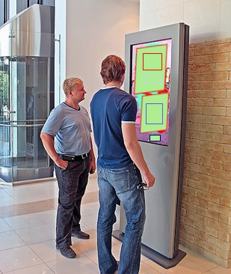
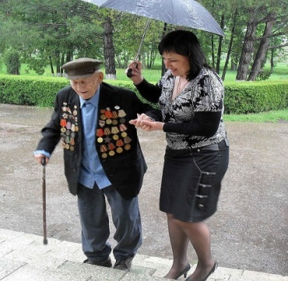
Научно-экспериментальная лаборатория инновационных проектов
В рамках Государственной Программы
«Социальная поддержка жителей
города Москвы на 2012-2016 гг.»
Институт внедряет проекты:
«Интерактивный справочно-информационный аналитический комплекс «ИНФОМАТ»
«Оптимизация системы надомного социального обслуживания населения города Москвы»
«Тревожная кнопка»

Slide 25
Школа передового опыта
Форма работы с практиками, направленная на выявление, обобщение, распространение социально-инновационных технологий деятельности специалистов, работающих в государственных учреждениях ДСЗН г. Москвы.
Заседания проводятся в активных формах: мастер-классы практиков-профессионалов, открытые мероприятия специалистов, круглые столы и т.д.
Лучший практический опыт сотрудников социальных учреждений города Москвы обобщается в брошюрах «Серия: ШКОЛА ПЕРЕДОВОГО ОПЫТА, всего издано 14 выпусков.

Slide 26
ОБУЧАЮЩИЕ СЕМИНАРЫ ДЛЯ РУКОВОДИТЕЛЕЙ окружных управлений социальной защиты населения города Москвы: Задачи: активизация инновационной деятельности, информирование о передовых формах, методах работы специалистов органов и учреждений системы социального обслуживания административных округов города Москвы. Лучший опыт работы обобщён в научно-практических сборниках серии «Библиотека специалистов системы социальной защиты населения города Москвы».

Slide 27
АТТЕСТАЦИЯ КАДРОВ СИСТЕМЫ СОЦИАЛЬНОЙ ЗАЩИТЫ НАСЕЛЕНИЯ ГОРОДА МОСКВЫ
Цель аттестации – определение соответствия сотрудника занимаемой должности, стимуляция совершенствования профессиональной компетентности руководящих кадров и специалистов системы социальной защиты населения города Москвы.
Аттестация стремится к максимальной объективности и всесторонней оценке профессиональных качеств аттестуемого в условиях доброжелательного отношения.

Slide 28
В 2011-12 учебном году аттестацию прошли:

Slide 29
Основные результаты аттестации:
аттестовано 97 человек на 5 лет,
с недостаточной профессиональной компетентностью 33 человека аттестованы сроком на 1 год.
Создана база ответственных за ведение Единой информационной базы учета кадров в 186 учреждениях
Разработаны и установлены на платформе 1С: Предприятие 8.0. «Оценка персонала» нормативно-правовые и психодиагностические тесты для аттестуемых «Модернизация системы социальной защиты в рамках №83-ФЗ», «Профессиональная компетентность руководителей учреждений социальной защиты населения», «Управленческий потенциал руководителей и специалистов системы социальной защиты населения»
Прошли тестирование 128 аттестуемых (директора, зам.директоров, гл.бухгалтеры), кандидаты в кадровый резерв 109 человека, соискатели на вакансию начальника Управления Окружного Управления ЮАО города Москвы 18 человек.

Slide 30
Дальнейшие задачи отдела аттестации
Внедрение электронной программы по автоматизированному учету кадров системы социальной защиты населения города Москвы
Разработка и внедрение оценочных и тестовых
процедур для формирования кадрового резерва
Анализ и разработка профиля профессиональных
компетенций управленческих кадров в системе
социальной защиты населения
Разработка, внедрение и сопровождение единой
системы аттестации в учреждениях социального
обслуживания

Slide 31
Система подготовки кадрового резерва ДСЗН города Москвы
ТЕСТИРОВАНИЕ КАНДИДАТОВ В СОБЕСЕДОВАНИЕ
Продолжительность:8 месяцев
АНАЛИЗ РЕЗУЛЬТАТОВ ТЕСТИРОВАНИЯ
РАЗРАБОТКА ПРОГРАММЫ ОБУЧЕНИЯ КАДРОВОГО РЕЗЕРВА
ОБУЧЕНИЕ КАДРОВОГО РЕЗЕРВА
Формы: лекции, тренинги ,
Тест на управленческие навыки
Тест на командное взаимодействие
Личностный тест
Определение профиля профессиональных компетенций управленческих кадров ДСЗН
Проектная работа. Стажировка на местах.
Формирование группы «Кадровый резерв»
Показатели эффективности работы ГУ и др.
Управление по целям
Настольные бизнес-игры
Оценочное интервью с руководством ДСЗН
практические задания
Развитие управленческих навыков

Slide 32
Факультет кадрового резерва

Slide 33
Библиотека
фонд библиотеки Института составляет около 6000 экземпляров.
С начала учебного года в библиотеку было записано 558 читателей, которым за истекший период выдано более 2200 экз. книг, учебно-методических пособий и периодических изданий.
Готовятся:
информационные обзоры специальных периодических изданий для размещения на сайте Института,
обзоры новых поступлений литературы для информирования профессорско-преподавательского состава.

Slide 34
Городские профессионально общественные объединений специалистов учреждений социального обслуживания
Действуют методические объединения специалистов учреждений социального обслуживания (психологов, специалистов по социальной работе, юристов).
Проводится работа, направленная на решение профессиональных, организационных, нормативно-правовых проблем деятельности сотрудников учреждений социального обслуживания.

Slide 35
Межрегиональное и международное сотрудничество
Привлечение ведущих зарубежных специалистов для обмена опытом работы, совместной разработки новых социальных технологий, проведения мастер-классов по различным направлениям социальной работы.
В 2009-2012 гг. Институт посетили представители из Великобритании, США, Дании, Швеции, Германии, Франции, Словении, КНР.

Slide 36
Директор Института, Холостова Евдокия Ивановна, приняла участие во встрече делегатов съезда с экс-Президентом России Медведевым Дмитрием Анатольевичем

Slide 37
Взаимодействие с регионами Российской Федерации
Институт проводит обучающие семинары для специалистов системы социальной защиты населения различных регионов. Занятия проводятся в Москве, а также в субъектах Российской Федерации: Марий Эл, Хабаровского и Забайкальского края, Амурской, Челябинской, Воронежской, Московской областей и др.
.

Slide 38
Образовательное пространство Института переподготовки и повышения квалификации руководящих кадров и специалистов системы социальной защиты населения города Москвы
Стажировки
Учреждения системы социальной защиты населения
г. Москвы
Зарубежные
учреждения социальной защиты населения
Учреждения социальной защиты населения
субъектов РФ

Slide 39
Перспективы развития Института:
Объединение усилий по активизации разработки и реализации дополнительных образовательных программ на платной основе, шире использовать в этих целях маркетинг образовательных услуг.
Повышение эффективности взаимодействия с органами управления и учреждениями других отраслей социальной сферы.
Расширение географии региональных контактов по реализации краткосрочных и долгосрочных программ обучения для специалистов регионов на базе Института и выездных площадках.
Активизация опытно-экспериментальной работы, направленной на формирование оптимальной инфраструктуры социальной сферы, разработки инновационных моделей социальных учреждений и внедрение современных технологий социальной работы в новых условиях.

Slide 40
Перспективы развития Института:
- качественное выполнение государственного задания,
- качество преподавания в процессе аудиторной учебной деятельности, в рамках выездных занятий, при подготовке выпускных работ;
максимальный учет изменения условий и требований к деятельности учреждений социального обслуживания, обусловленных переходом в новый правовой статус, внедрением платных услуг,
пропаганда новых технологий социального обслуживания,
Содействие внедрению отраслевой системы оплаты труда.
изучение, обобщение и распространение современных зарубежных и отечественных социальных практик.

Slide 41
Государственное автономное учреждение
Институт переподготовки и повышения квалификации руководящих кадров и специалистов системы социальной защиты населения города Москвы
Спасибо за внимание!

